Slide 2
ستاد توسعه فناوری اپتیک و کوانتوم
زمان: سه شنبه، 10 خردادماه 1402
مکان: دانشگاه صنعتی اصفهان
دومین همایش ملی فناوری های نوظهور کوانتومی

Slide 3
فهرست مطالب
معرفی ستاد
فعالیت‌های کلان
فعالیت‌های انجام شده
برنامه‌های در حال اجرا
برنامه‌های پیش رو

Slide 4
کلیات
چرایی:
ایجاد همگرایی منابع و اهداف، شکل دهی یک اکوسیستم تولید دانش و فناوری در حوزه فوتونیک و پدیده های کوانتومی
چگونه:
رصد دانش و فناوری دنیا، ایجاد زیر ساخت آموزشی و پژوهشی، تشویق و شبکه سازی بین نهادهای پژوهشی و فناوری داخل و
تسهیل همکاری های بین المللی
در ادامه:
ارزیابی و نظارت بی طرفانه پروژه ها و نیز تدوین استاندارد ها و معیارهای ملی و بین المللی
در نهایت:
تشویق و کاهش ریسک سرمایه گذاری استارت اپ ها و شرکت های دانش بنیان خصوصی

Slide 5
معرفی ستاد

Slide 6
ستادهای توسعه فناوری
Nano & Micro Technologies
Advanced Manufacturing & Material Technologies
Cognitive Technologies
AI & Robotics Technologies
Connectivity & Communication Technologies
ستاد توسعه فناوری‌های مواد پیشرفته و ساخت
ستاد توسعه فناوری های نانو و میکرو
ستاد توسعه فناوری های اتصال پذیری و ارتباطات
ستاد توسعه علوم و فناوری های شناختی
ستاد توسعه فناوری های هوش مصنوعی و رباتیک
ستاد توسعه فناوری‌های زیستی و پزشکی دقیق
ستاد توسعه فناوری های مالی و حکمرانی
ستاد توسعه فناوری‌های اپتیک و کوانتوم
Biotechnology
& Precision Medicine
Financial & Government Technologies
Optics & Quantum Technologies

Slide 7
ساختارسازمانی پیشنهادی
شورای راهبری
1
معاون علمی، فناوری و اقتصاد
دانش بنیان رئیس‌جمهور
متشکل از دبیران ستادهای توسعه فناوری می باشد که جلسات آن به صورت متناوب برگزار می شود.
اتاق فکر ستاد
اتاق فکر شامل نخبگان و متخصصین حوزه‌های مرتبط می باشد که ترکیب عضوهایی از سازمان‌های دولتی همکار، بخش مرتبط با صنعت، بنیاد ملی نخبگان، انجمن علمی تخصصی و خبرگان حوزه تخصصی و... را دارد. نقش اتاق فکر مشاوره و هم فکری با دبیر و شورای ستاد است.
2
رئیس مرکز توسعه
فناوری های راهبردی
شورای راهبری
مدیر برنامه
شامل فردی متخصص و آشنا به حوزه مدیریت تکنولوژی و مفاهیم مرتبط با توسعه فناوری، تولید محصول و فرآیندهای کسب ‌و کار است. از وظایف ایشان می توان به مدیریت برنامه سالانه و منابع مالی، انتخاب مجریان توانمند جهت اجرای پروژه‌های فناورانه، نظارت بر پیشرفت و راهبری پروژه‌ها، ارائه گزارش به دبیر ستاد و در صورت لزوم به شورای راهبردی ستادها اشاره نمود.
3
دبیر ستاد
اتاق فکر ستاد
شورای ستاد
شورای ستاد
4
معاون اجرایی
مدیر برنامه
مدیر برنامه
مدیر برنامه
متشکل از مدیر برنامه ها و معاون اجرایی و افرادی با نظر دبیر ستاد است که مسئولیت تصمیم گیری و اولویت گذاری برنامه های ستاد را بر عهده دارند. تعیین کلان پروژه های ستاد نیز توسط این شورا صورت می پذیرد.
کارشناس
کارشناس
کارشناس
کارشناس
معاون اجرایی
معاون اجرایی نیروی تمام وقت ستاد است که علاوه بر نقش رابط اصلی ستاد با مرکز جهت پیگیری و پاسخگویی امور، وظیفه نظارت، ایجاد هماهنگی میان ارکان ستاد و مدیریت فرآیندهای اجرایی را بر عهده دارد.
5

Slide 8
فهرست برنامه‌ های محوری
برنامه‌نویسی و نرم‌افزار کوانتومی
ساخت کامپیوتر کوانتومی
حسگری کوانتومی
توزیع کلید کوانتومی
فعالیت‌های ترویجی و آموزشی
نظارت، ارزیابی و استاندارد
فعالیت‌ها و پروژه‌های مشترک بین‌المللی

Slide 9
برنامه‌های کلان

Slide 10
تنظیم سند
بررسی اسناد موجود داخلی
بررسی اسناد کشورهای پیش‌رو
جلسات مشورتی
تصویب در شورای عالی انقلاب فرهنگی

Slide 11
تنظیم نقشه‌ی راه
مطالعات
تخصصی
نیروی انسانی
بین‌الملل
تطبیقی
حقوقی و اسناد سیاست‌گذاری داخلی
تجهیزات و زیرساخت
استاندارد‌ها و گواهی‌نامه‌ها
گزارش‌های جامع
تصمیم‌گیری
تیم کارشناس برای بررسی مطالعات انجام شده
ارائه‌ی نقشه‌ی راه به شورای ستاد و تصویب آن
اجرا
نوشتن نقشه‌ی راه و ارائه در معاونت علمی تا پایان شهریورماه

Slide 12
همکاری مشترک
معاونت علمی
بنیاد ملی علم
ستاد نانو و میکرو
ستاد اقتصاد دیجیتال
ستاد ساخت و مواد پیشرفته
شبکه ملی آزمایشگاهی
مرکز همکاری‌های تحول و پیشرفت ریاست جمهوری
وزارت ارتباطات
سایر بخش ها

Slide 13
مطالعات انجام شده

Slide 14
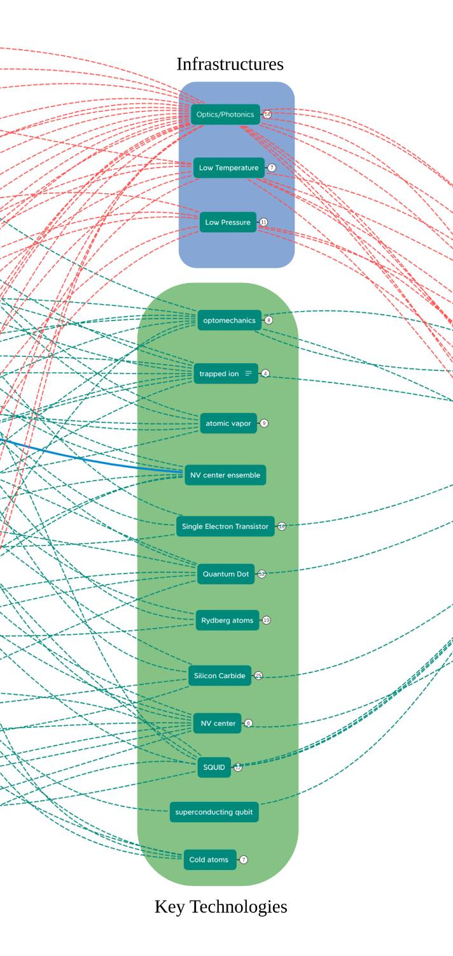
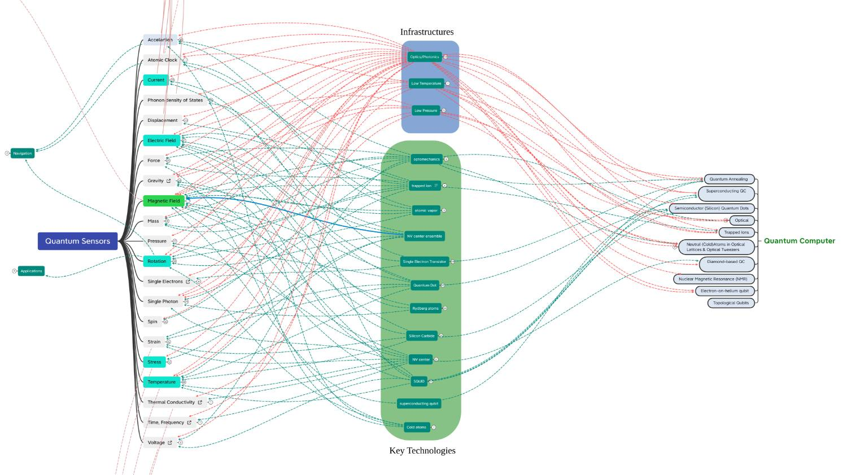
بررسی فناوری‌های مختلف کوانتومی
انواع حسگرهای کوانتومی
روش‌های مختلف ساخت کامپیوتر کوانتومی
برنامه‌نویسی و نرم‌افزار کوانتومی
رصد اخبار و فناوری

Slide 15
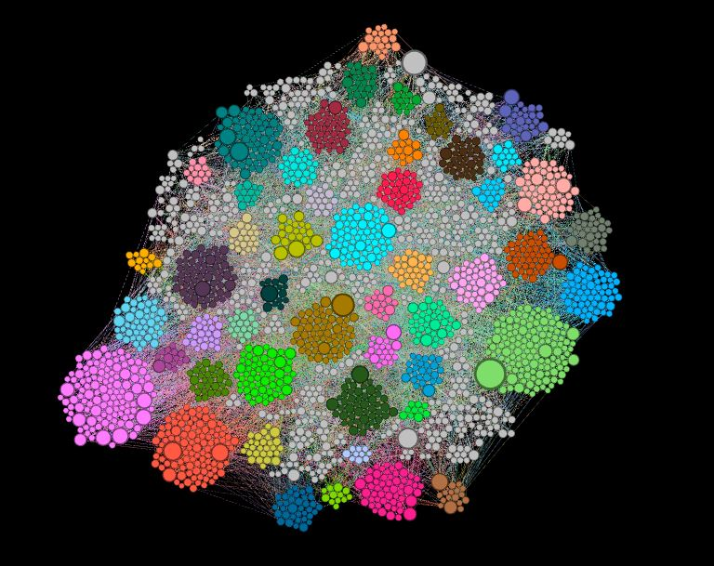
شناسایی نظام مند زیست‌بوم داخلی
استخراج بانک اطلاعاتی پژوهشگران فعال داخلی
بررسی وبگاه‌های گروه‌های فعال
همکاری با شبکه‌ی ملی آزمایشگاهی

Slide 16
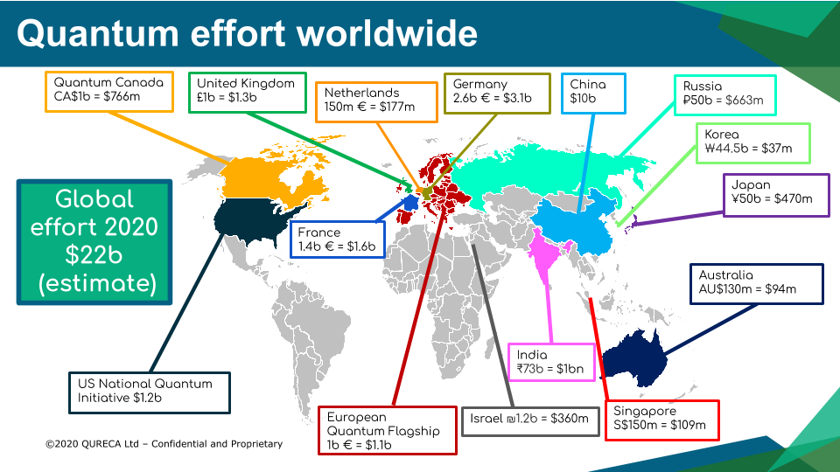
مطالعات تطبیقی بین‌المللی
چین
آلمان
روسیه
سنگاپور
استرالیا
...

Slide 17
فعالیت های در حال انجام

Slide 18
بنیاد ملی علم
فراخوان اول: 15 خرداد تا 31 تیر
۱۰ طرح پژوهشی هدفمند هر کدام تا سقف 3 میلیارد تومان
حمایت از رساله دکتری در موضوعات مشخص شده تا سقف ۲۰ رساله
حمایت از طرح پسا دکتری در موضوعات مشخص شده تا سقف ۲۰ طرح
فراخوان دوم: دی و بهمن
ادامه ی حمایت ها
پروژه ی مشترک (چین و روسیه)

Slide 19
شبکه آزمایشگاهی فناوری های راهبردی(LabsNet)
راه‌اندازی بخش کوانتوم در شبکه آزمایشگاهی
تامین مشروط تجهیزات ازمایشگاهی
ارائه‌ی خدمات توسط تجهیزات خریداری شده در شبکه
اعطای گرنت شبکه آزمایشگاهی به متخصصین

Slide 20
تجهیزات و زیرساخت
شبکه‌سازی
آماده به کار کردن زیرساخت‌های معیوب
جهت‌دهی به فعالیت‌های آزمایشگاهی
خرید و واگذاری هدفمند تجهیزات تخصصی
ارزیابی و استاندارد

Slide 21
برنامه‌های پیش رو

Slide 22
نیروی انسانی
شناسایی و همکاری با نیروهای داخلی
اساتید
دانشجویان
شرکت ها
برنامه‌ی ارتقای نیروی انسانی
استارتاپ‌ها
شبکه‌سازی میان متخصصین

Slide 23
ارتباط بین‌الملل
شناسایی نیروی انسانی خارج از کشور
بازدید‌ها
آموزش نیروها
خرید تجهیزات
پروژه‌ی مشترک
تجهیز آزمایشگاه
برگزاری کنفرانس، کارگاه و مدرسه بین‌الملی(روسیه و چین)

Slide 24
دستورالعمل حمایت ها
راهبری نقشه ی راه: 70 درصد بودجه
هاب ها:
هماهنگی با ستاد در قالب نقشه ی راه
توزیع پروژه ها
فعالیت های پژوهشی و شکل گیری هسته ی فناور
تسهیل گری و جهت دهی به شرکت های دانش بنیان
طرح های پیشنهادی: 30 درصد بودجه
طرح های پیشنهادی شرکت ها
طرح های پیشنهادی اساتید و آزمایشگاه ها

Slide 25
تصویب طرح در ستادهای توسعه فناوری
2
4
6
تطبیق با برنامه سالانه ستاد
معرفی طرح به مرکز
تایید معاونت توسعه جهت عقد قرارداد
بررسی و تأیید طرح در مرکز
ارسال طرح به ستاد
ارزیابی فنی و اقتصادی در ستاد
1
3
5

Slide 26
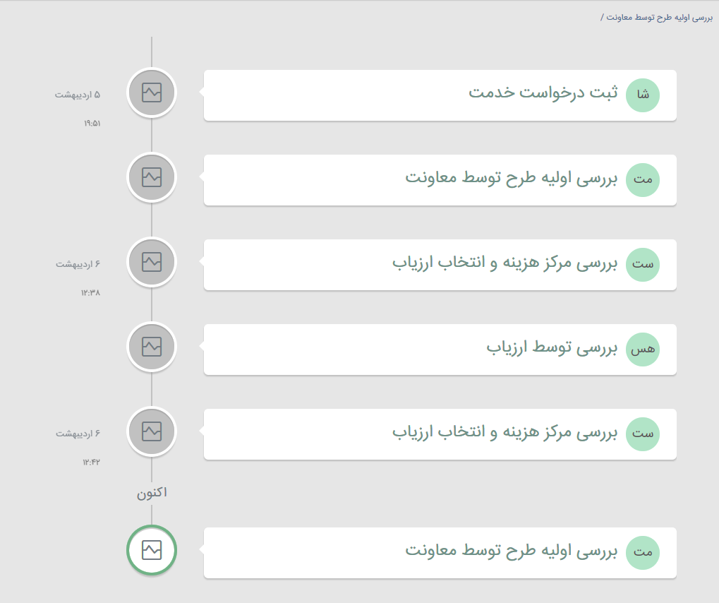
ارسال و تصویب طرح های ستاد در سامانه خدمت
khedmat.isti.ir
سامانه خدمت با اهداف ذیل طراحی شده است:
ایجاد وحدت رویه و یکپارچگی فرایندهای حمایتی
اتوماسیونی، آنلاین و شفاف شدن روال گردش کار
پرهیز از تکرار حمایت های موازی از ستادهای متعدد
امکان پیگیری برخط متقاضیان در بستر سامانه

Slide 27
راه های ارتباطی
وبسایت: iqpc.isti.ir
ایمیل: iqpc@isti.ir

Slide 28
با تشکر از توجه شما

